Slide 1
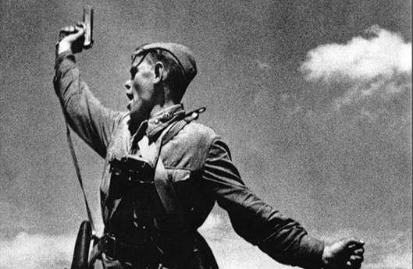
Подготовила: Книпель С. Л. учитель музыки
Музыка Великой Отечественной войны

Slide 2
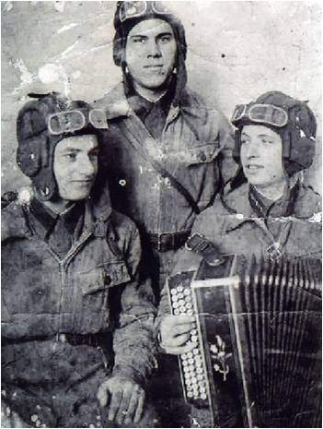
"Там, где переходы и завалы,
Рваная колючка на столбах,
Умирали наши запевалы
С недопетой песней на губах."
М. Дудин

Slide 3
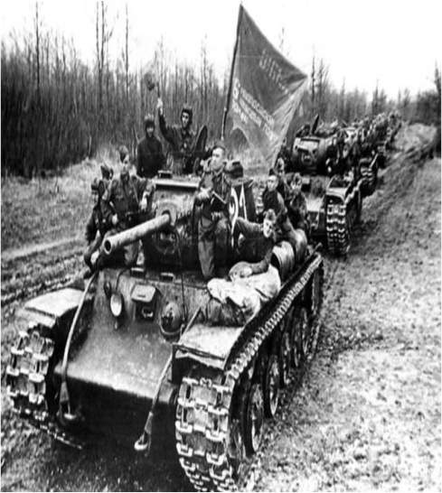
В годы Великой Отечественной войны не ослабевал интерес и к настоящему искусству. Артисты драматических и музыкальных театров, филармоний и концертных групп вносили свой вклад в общее дело борьбы с врагом. Огромной популярностью пользовались фронтовые театры и концертные бригады.

Slide 4
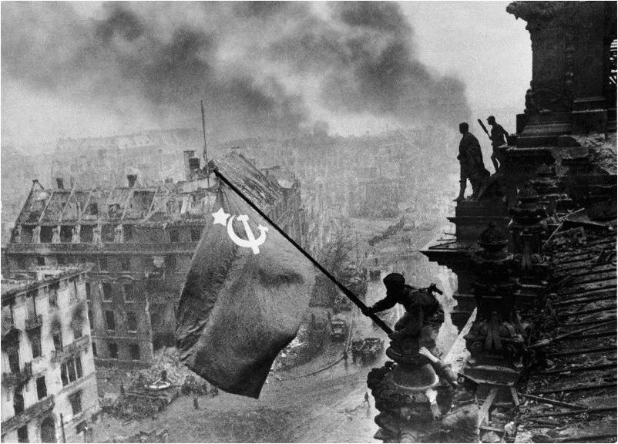

Slide 5
В годы Великой Отечественной войны не ослабевал интерес и к настоящему искусству. Артисты драматических и музыкальных театров, филармоний и концертных групп вносили свой вклад в общее дело борьбы с врагом. Огромной популярностью пользовались фронтовые театры и концертные бригады.

Slide 6
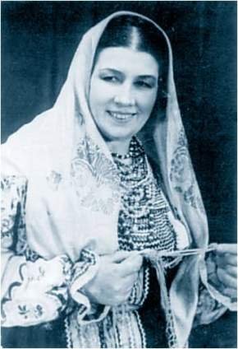
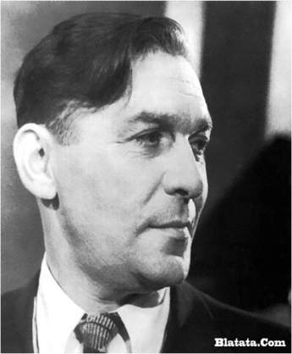
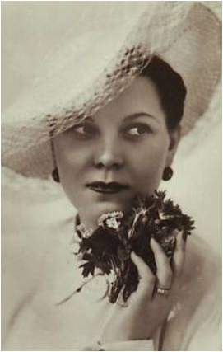
Лидия Русланова Леонид Утесов Клавдия Шульженко

Slide 7
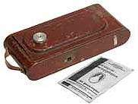
Хорошая песня всегда была верным помощником бойца. С песней он отдыхал в короткие часы затишья, вспоминал родных и близких. Многие фронтовики до сих пор помнят видавший виды окопный патефон, на котором они слушали любимые песни под аккомпанемент артиллерийской канонады.

Slide 8
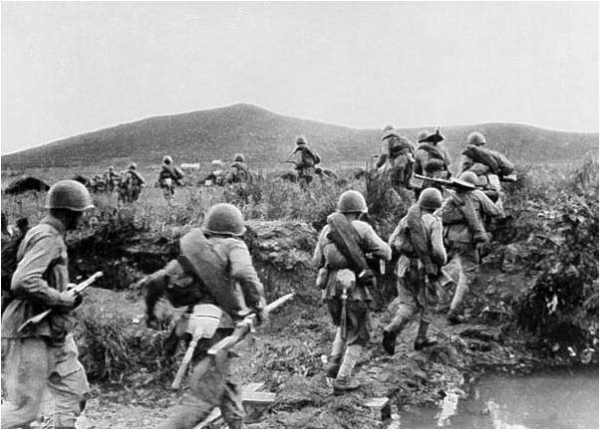
Участник Великой Отечественной войны писатель Юрий Яковлев пишет: «Когда я слышу песню о синем платочке, то сразу переношусь в тесную фронтовую землянку. ..

Slide 9
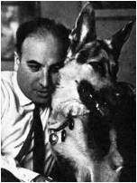
…Мы сидим на нарах, мерцает скупой огонек коптилки, потрескивают в печурке дрова, а на столе – патефон. И звучит песня, такая родная, такая понятная и так крепко слитая с драматическими днями войны. «Синенький скромный платочек падал с опущенных плеч...».

Slide 10
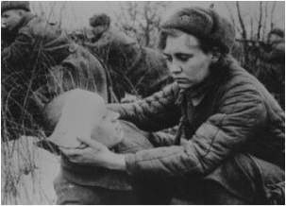
В одной из песен, популярных в годы войны, были такие слова:
«Кто сказал, что надо бросить Песни на войне? После боя сердце просит Музыки вдвойне!»

Slide 11
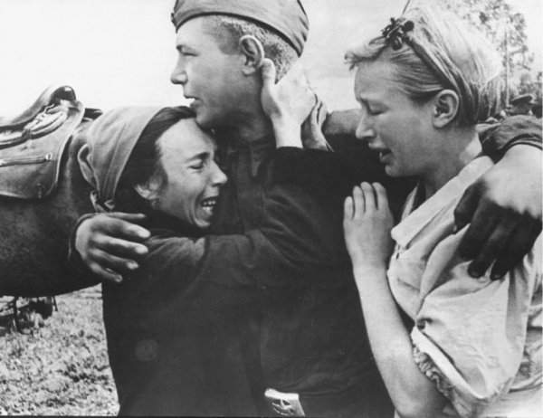

Slide 12
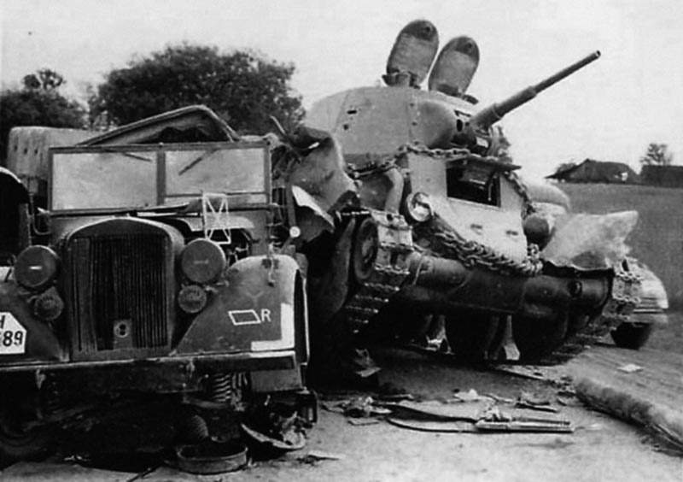

Slide 13
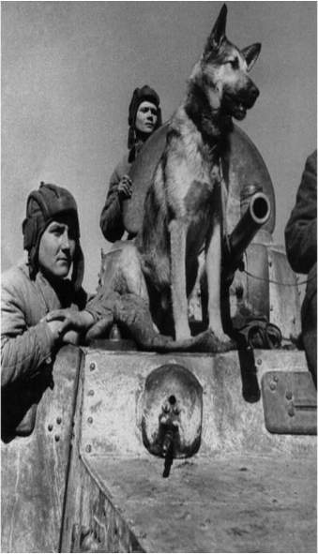
Учитывая это обстоятельство, было принято решение возобновить на Апрелевском заводе прерванное войной производство грампластинок. Начиная с октября 1942 года из-под пресса предприятия пошли на фронт грампластинки вместе с боеприпасами, пушками и танками. Они несли песню, которая была так нужна бойцу, в каждый блиндаж, в каждую землянку, в каждый окоп.

Slide 14
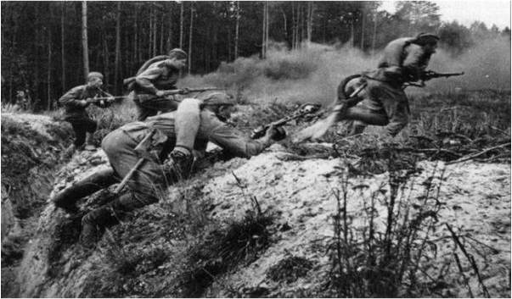
Вместе с другими песнями, рожденными в это тяжкое время, воевал с врагом и «Синий платочек», записанный на граммофонную пластинку в ноябре 1942 года.

Slide 15
"Синий платочек" (муз. Е. Петерсбурского, сл. Я.Галицкого )
Весной 1940 года в московском театре «Эрмитаж» проходили гастроли, известного польского оркестра на одном из концертов? Композитор оркестра исполнил свою новую мелодию, написанную им во время недавних гастролей в Днепропетровске. Присутствовавший на концерте поэт и драматург Я.М. Галицкий обратил внимание; на эту яркую, очень напевную мелодию и тут же в зале, записал в своем блокноте возникший в его поэтическом воображении текст:
Синенький, скромный платочек
Падал с опущенных плеч.
Ты говорила, Что не забудешь
Ласковых, радостных встреч...

Slide 16
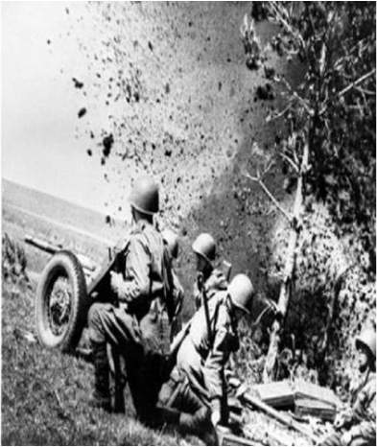
Встретившись после концерта с Ежи Петерсбурским в гостинице, поэт показал ему свои черновые наброски. Было решено, что песня, пожалуй, получится, но текст следует дополнить еще несколькими куплетами. Через несколько дней она была полностью готова, и на очередном концерте ее впервые исполнил солист «Голубого джаза» Станислав Ландау.

Slide 17
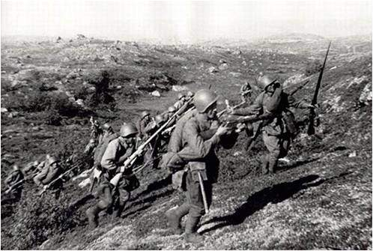

Slide 18
"Священная война" (Музыка А. Александрова, слова В. Лебедева-Кумача)
24 июня 1941 года газеты «Известия» и «Красная звезда» опубликовали стихотворение В. И. Лебедева-Кумача, начинавшееся словами: «Вставай, страна огромная, вставай на смертный бой...»
Стихотворение в газете прочитал руководитель Краснознаменного ансамбля песни и пляски Красной Армии А. В. Александров. Оно произвело на него такое сильное впечатление, что он сразу же сел за рояль. На другой день, придя на репетицию, композитор объявил:
– Будем разучивать новую песню – «Священная война».

Slide 19
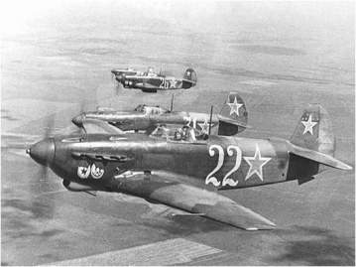
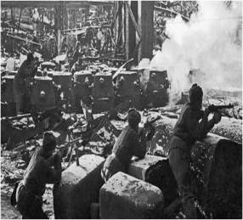
«Священная война» была взята на вооружение нашей армией, всем народом, стала музыкальной эмблемой Великой Отечественной войны. Ее пели всюду - на переднем крае, в партизанских отрядах, в тылу, где ковалось оружие для победы. Каждое утро после боя кремлевских курантов она звучала по радио.

Slide 20
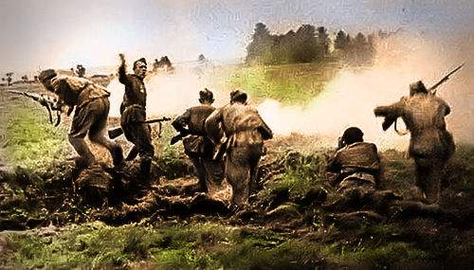
Спасибо за внимание!

